Slide 1
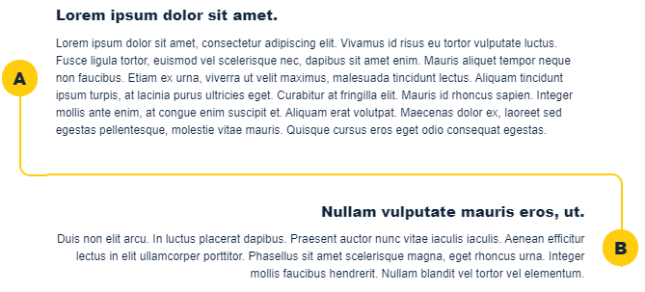
Pasos A Tipo I
DI_CF012-10_informe_control

Slide 2

Indicaciones para la producción
Escribir las indicaciones que el equipo de producción debe tener en cuenta al momento de realizar el recurso gráfico o interactivo
En la parte superior estará el título y debajo de este la información correspondiente.
La información es la que se encuentra en pantalla.
Informes de control interno o auditorías internas
Para las entidades públicas es obligatorio la implementación de procesos de control interno y la programación del plan nacional de auditorías, teniendo en cuenta la ley 87 de 1993, donde se estipula este proceso.
Las organizaciones privadas no tienen esta misma regulación, pero sí es conveniente realizarla por lo menos dos veces al año, ya que siempre es bueno un punto de vista diferente que evalúe la implementación de procesos, procedimientos y el cumplimiento de las políticas institucionales establecidas por la organización.
Cada proceso que se lleva a cabo en la organización y la información que resulta de cada uno con su respectiva documentación pueden partir de los mismos informes de gestión y siempre se busca validar que la información sea real, verídica y ordenada.
Para una empresa u organización que busca la certificación de sus procesos con las normas ICONTEC, estas mismas darán las pautas para su control.
Informes de control externo o auditorías externas
Se puede contratar a un tercero, que casi siempre son empresas dedicadas a las auditorías y son expertos certificados; esto para la parte privada, pero para la parte oficial o pública, las auditorías regulares las realizan los entes de control.

